Slide 1
BORILNE IGRE

Slide 2
POZDRAVLJEN/A PRI URI ŠPORTA V TEM TEDNU.
DANES TE ČAKAJO BORILNE IGRE ☺.

Slide 3
ŠE PREJ PA SE SEVEDA MORAŠ OGRETI. TO LAHKO STORIŠ S POMOČJO SPODNJEGA LINKA.
https://www.youtube.com/watch?v=fc1BoNGu-ms

Slide 4
PRI BORILNIH VAJAH ZA POMOČ PROSI NEKOGA IZMED SVOJIH DOMAČIH. LAHKO BORILNE IGRE IZVAJAŠ Z BRATOM ALI SESTRICO ☺. PRIPRAVI SI PROSTOR, DA SE NE POŠKODUJEŠ.

Slide 5
VAJA
PETELINJI BOJ:
S svojim soborcem se postavita na eno nogo, roki prekrižajta na prsih. Na znak začnita poskakovati po eni nogi eden proti drugemu in drug drugega potiskati z rameni. Kdor stopi na obe nogi, izgubi igro.
Igro večkrat ponovita.

Slide 6
2. VAJA
ŽABJI BOJ:
S svojim soborcem poskakujeta čepe. Z rokami poskušajta drug drugega spraviti iz ravnotežja. Tisti, ki pade, izgubi igro.
Igro večkrat ponovita.

Slide 7
3. VAJA
POTISKANJE IZ POLJA:
S svojim soborcem si na tleh označita polje. Lahko ga označita s kakšno vrvico, lahko za polje uporabita tepih… Na znak začneta drug drugega potiskati ali vleči iz polja. Tisti, ki stopi iz polja, izgubi igro.
Igro večkrat ponovita.

Slide 8
4. VAJA
BOJ Z BLAZINAMI:
To igro si izvajal/a že prejšnji teden in jo daj še danes. S svojim soborcem se udarjata z blazinami, dokler drug drugega ne porineta iz označenega polja.

Slide 9
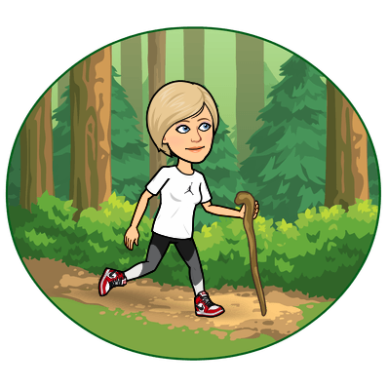
ČE IMAŠ MOŽNOST, POJDI ŠE NA KAKŠEN KRATEK SPREHOD IN SE NADIHAJ SVEŽEGA ZRAKA.

